Slide 1
Audit Carrefour
Magasin: Grombalia
Le 28/08/2019
Dr Hend KAMOUN

Slide 2
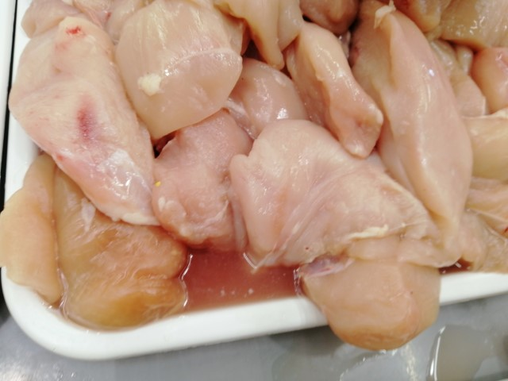
Boucherie: présence de volailles baignant dans son exsudat (risque de contamination microbiologique des produits)

Slide 3
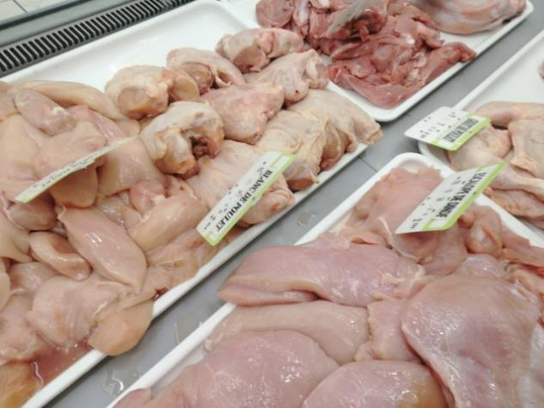
Boucherie: éviter de piquer les étiquettes dans les produits

Slide 4
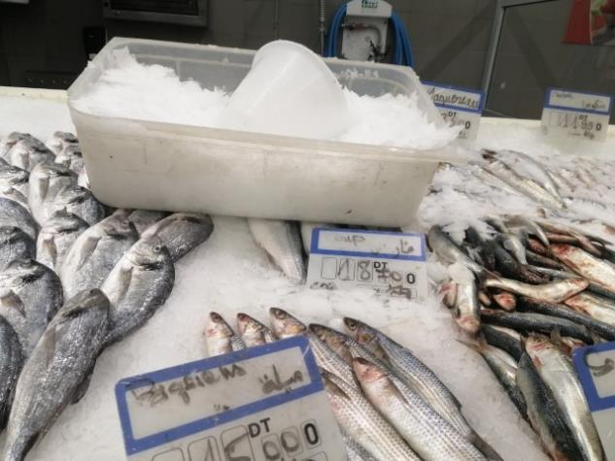
Poissonnerie:
-présence d’un bac de glaces au dessus des poissons
-utilisation de pot vide de ricotte pour le prélèvement de la glace

Slide 5
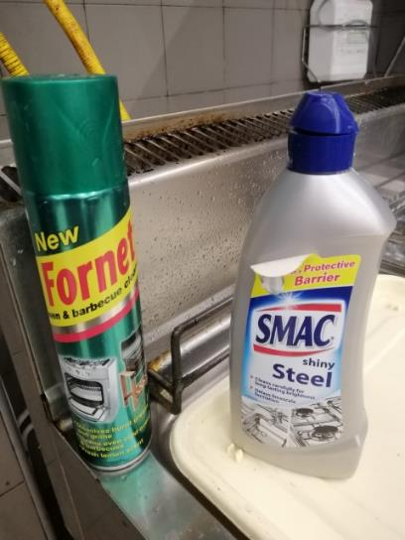
Poissonnerie: éviter d’utiliser les produits non agrées par UHD

Slide 6
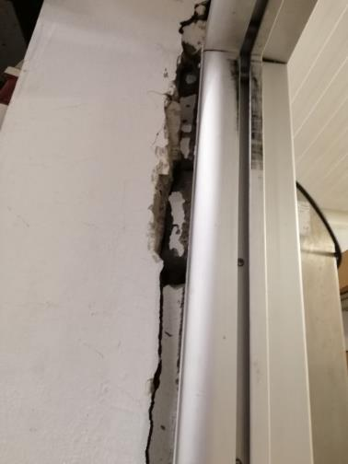
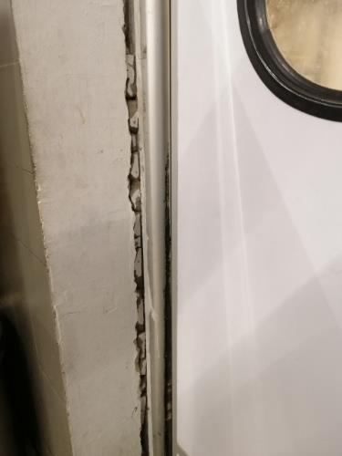
Traiteur: colmater les brèches et les fissures au niveau du mur à l’entrée du laboratoire

Slide 7
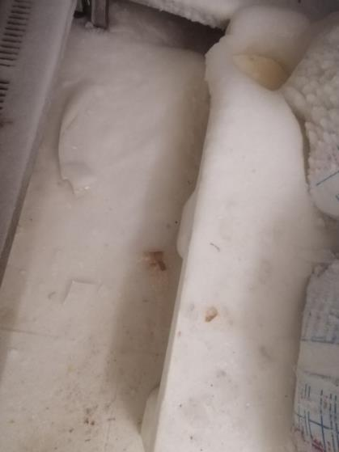
Chambre froide négative: présence d’excès de givre au niveau du sol

Slide 8
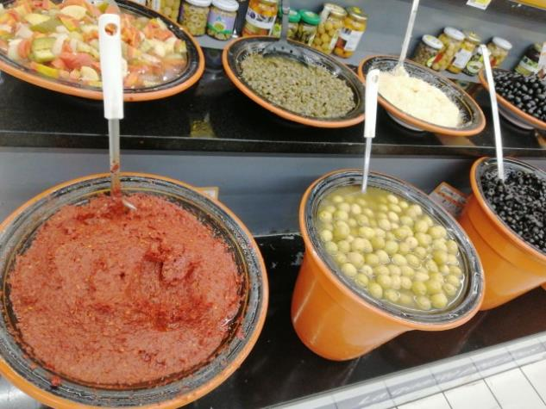
Olives épices: l’harissa et la pâte d’ail ne sont pas protégées

Slide 9
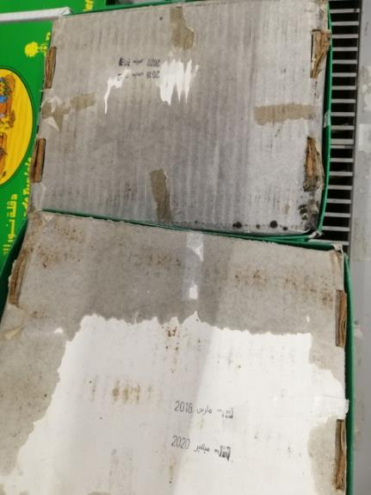
Olives épices: éliminer les paquets de figues sèches mouillées

Slide 10
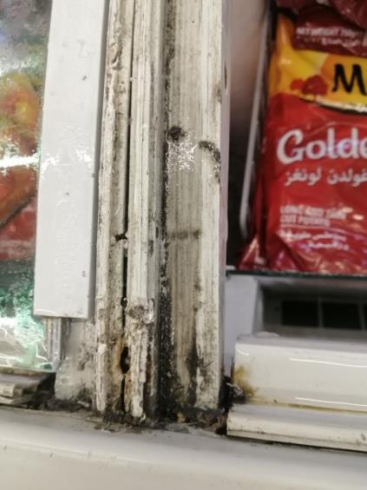
PLS: le linéaire des produits surgelés est sale

Slide 11
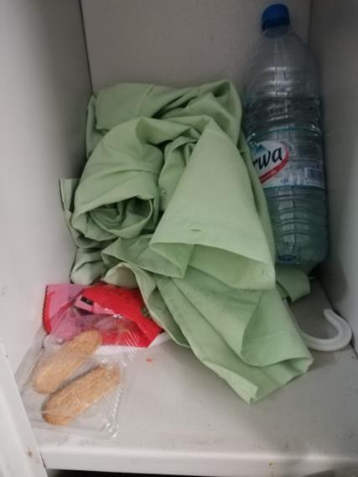
Vestiaires sanitaires: présence de biscuits dans le casier du personnel

